Slide 1

BiblioApp
Buscador de libros
Aplicación móvil eficiente, con persistencia offline y un ciclo de vida seguro, Manteniendo los prinicipios de calidad y la experiencia del usuario.
Integrantes: Nahuel Leguisamon y Mateo Sparano

Slide 2
¿Qué es BiblioApp?
Propósito y Funcionalidades Principales
BiblioApp es una aplicación móvil diseñada para facilitar el acceso y la busqueda de libros, con guardado de favoritos y buena experiencia para los lectores
Búsqueda Rápida
Favoritos
Configuración y Interfaz
Encuentra titulos y autores de forma rapida mostrando los libros relacionados.
Gestión directa de la lista de libros elegidos.
Navegación simple que conecta al lector con su libro al instante, con la opción de cambiar a modo oscuro.

Slide 3
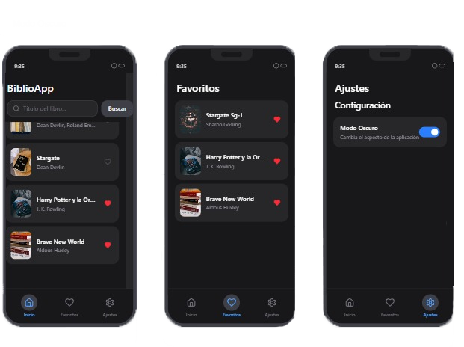
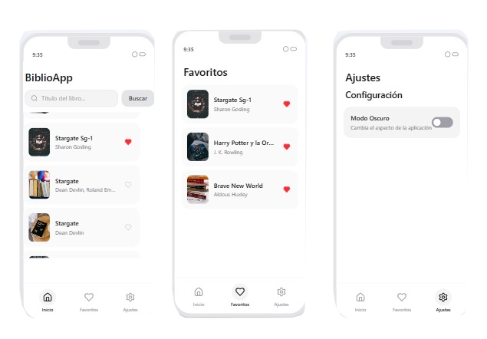
Mockups de UI

Slide 4
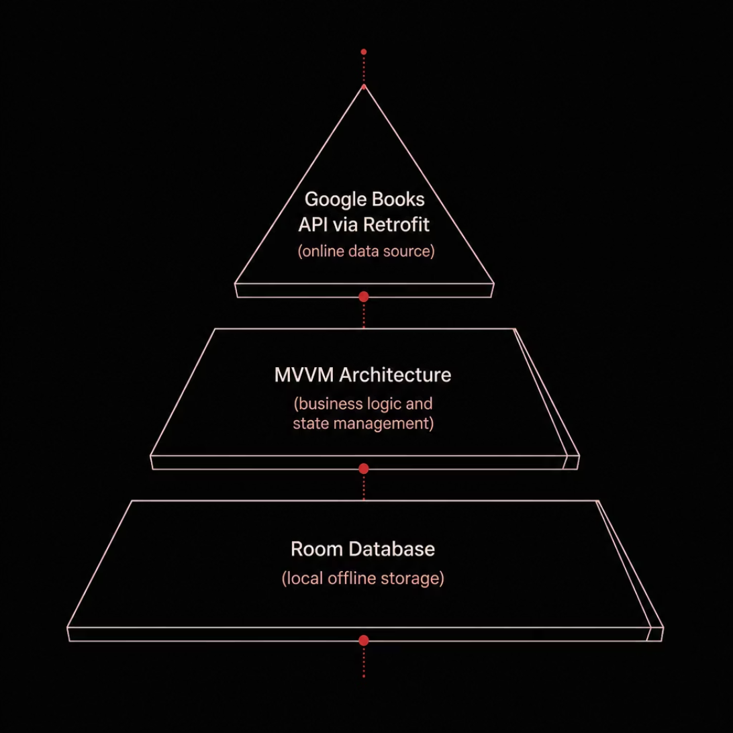
Arquitectura y Gestión de Datos
Flujo de Información y Persistencia Offline
La arquitectura de BiblioApp integra tres componentes clave para garantizar rendimiento, escalabilidad y disponibilidad offline en todo momento.
MVVM
Retrofit + Google Books API
Room Database
Patrón que mantiene el proyecto ordenado, modular y fácilmente escalable.
Cliente HTTP que conecta en tiempo real con el catálogo global de Google Books.
Base de datos local que almacena libros en el dispositivo, garantizando acceso sin internet.

Slide 5
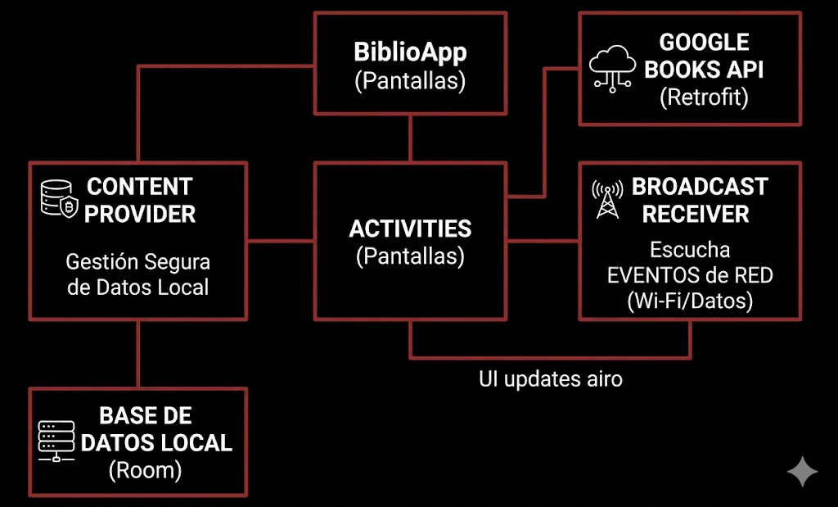
Componentes Nativos de Android
Comunicación de los datos y eventos del sistema
Content Provider
Implementado para estructurar de forma limpia y segura el acceso interno a los datos de la biblioteca, protegiendo la integridad de la información.
Broadcast Receiver
Componente que escucha eventos del sistema automáticamente. Su uso práctico: detecta cuando el dispositivo recupera conexión a internet

Slide 6
Automatización y Seguridad
Control de Calidad con Fastlane
Utilización de Fastlane para automatizar todo el proceso de compilación y eliminar cualquier error manual. De esta forma, antes de generar el APK final, hacemos que la app pase sí o sí por estos filtros obligatorios:
SAST — SonarQube
Dependency Check
Regla de Bloqueo
Escaneo estático del código fuente línea por línea para detectar fallos en la logica de la aplicacion
Revisión automática de las librerías externas para encontrar y bloquear problemas de seguridad.
Si cualquiera de las herramientas detecta un riesgo crítico, el proceso se detiene y no se genera el APK.

